Slide 1

АДАПТАЦИЯ К УЧЕБНОМУ ПРОЦЕССУ ОБЗОР РЕЗУЛЬТАТОВ ОНЛАЙН-ОПРОСА (ОКТЯБРЬ) КАРАГАНДА – 2023

Slide 2
СОДЕРЖАНИЕ ОБ ИССЛЕДОВАНИИ……………………………………………………………………...3 ВВЕДЕНИЕ …………………………………………………………………………………..4 РЕЗЮМЕ (ВЫВОДЫ И ОБОБЩЕНИЯ) ………………………………………………...5 ДЕМОГРАФИЯ ……………………………………………………………………………....6 ОБРАЗОВАТЕЛЬНАЯ ПРОГРАММА: ПРОБЛЕМА ВЫБОРА ……………………….9 УРОВЕНЬ АДАПТАЦИИ…………………………………………………………………..15 ОРГАНИЗАЦИЯ УЧЕБНОГО ПРОЦЕССА ……………………………………………..19

Slide 3
ОБ ИССЛЕДОВАНИИ
Задачи:
Выяснить наличие у первокурсников представления о специфике будущей профессии, планов на трудоустройство по выбранной специальности и характера отношения к ней
Установить уровень адаптационного потенциала, как справляются с учебной нагрузкой
Определить трудности адаптации и что помогает адаптироваться
Выяснить факторы, отрицательно влияющие на качество обучения студентов, и их восприятие организации учебного процесса
Изучить, как первокурсники характеризуют отношения «преподаватель – студент», «студент – администрация вуза», «студент – сотрудники подразделений вуза», «студент – студент», а также беспокоящие их проблемы.
ВЫБОРКА И ГЕОЛОКАЦИЯ
Сроки исследования: Октябрь 2023
Объем выборочной совокупности – 45 респондентов
Геолокация – г. Караганда
ЦЕЛЬ И ЗАДАЧИ ИССЛЕДОВАНИЯ
Объект исследования: Студенты первых курсов очной формы обучения
Предмет исследования: Уровень адаптации к учебному курсу
Цель: Анализ уровня адаптации студентов первых курсов к обучению в Академии «BOLASHAQ»
Метод сбора информации: Онлайн-опрос

Slide 4
ВВЕДЕНИЕ
В целях изучения адаптационного потенциала первокурсников в Академии «BOLASHAQ» проводится регулярное оффлайн и онлайн анкетирование в режиме ежегодного социологического мониторинга.
Результаты очередного исследования представлены в настоящем отчете. Его эмпирическую основу составляют данные онлайн-опроса студентов первого курса очного отделения бакалавриата, проведенного в октябре 2023 года.
Полученная информация позволяет оперативно принимать учебно-организационные решения с учетом адаптационных возможностей и проблем обучающихся.
Контроль за выборкой проводился методом квотирования с учетом известных характеристик генеральной совокупности (пол, возраст, язык обучения) так, чтобы распределение этих характеристик в выборке отражало их пропорции в генеральной совокупности.

Slide 5
РЕЗЮМЕ (ВЫВОДЫ И ОБОБЩЕНИЯ)
66,7%, несмотря на достаточно короткое время обучения в вузе (один семестр), улучшили свое отношение к выбранной специальности.
77,8% утвердились в правильности своего выбора образовательной программы. Если бы предоставилась возможность вновь поступать в вуз, они бы выбрали эту же программу.
ОБРАЗОВАТЕЛЬНАЯ ПРОГРАММА: ПРОБЛЕМА ВЫБОРА
ОСНОВНЫЕ ТРЕНДЫ
66,6% опрошенных первокурсников пришли
в Академию «BOLASHAQ», мотивированные
желанием овладеть профессией, по которой
осуществляется подготовка в вузе, возможностью трудоустроиться по специальности по окончании
данного вуза, высоким качеством преподавания,
известностью и престижем вуза (в среднем одним
респондентом отмечено несколько причин).
75,6% хорошо представляют специфику своей
будущей профессии, а 84,5% собираются работать
по выбранной специальности.

Slide 6
РЕЗЮМЕ (ВЫВОДЫ И ОБОБЩЕНИЯ)
неравномерно составленного расписания занятий и больших объемов подготовки к ним.
По информации первокурсников, в большей степени им помогают адаптироваться к учебному процессу два фактора:
во-первых, желание учиться (60%);
во-вторых, сотрудничество в группе (40%). А поскольку респонденты имели возможность отмечать несколько ответов (не более 3-х), то в общем целом 68,9% указали также в качестве действенных факторов помощи – советы куратора группы и доброжелательное взаимодействие с преподавателями.
УРОВЕНЬ АДАПТАЦИИ
ОСНОВНЫЕ ТРЕНДЫ
Уровень адаптационного потенциала опрошенных первокурсников – 55,6%. Это показатель удельного веса респондентов, которые легко справляются с учебной нагрузкой. Однако 44,4% трудно дается учеба в вузе, главным образом из-за элементарной лени и недостаточности школьных знаний (по признанию самих участников опроса).
88,9% отрицают наличие трудностей в адаптации к учебе. Из них 26,7% преодолели их на начальном этапе обучения. Лишь 15,5% признались, что до сих пор не могут адаптироваться к учебному процессу из-за

Slide 7
РЕЗЮМЕ (ВЫВОДЫ И ОБОБЩЕНИЯ)
Ни один из показателей проблем, волнующих сейчас первокурсников, не дотягивает до минимально необходимого уровня (25%), отражающего устойчивость группового студенческого мнения. По частоте упоминания, каждых четвертого – пятого (22,2%) опрошенных волнует проблема качества организации учебного процесса, каждого седьмого (13,4%) – проблема послевузовского трудоустройства по специальности, каждого девятого (11,1%) – проблема качества питания и цен в студенческой столовой. Показатели других проблем статистически менее значимы.
ОРГАНИЗАЦИЯ УЧЕБНОГО ПРОЦЕССА
ОСНОВНЫЕ ТРЕНДЫ
53,3% опрошенных первокурсников оценивают качество организации учебного процесса в вузе на высоком уровне. 35,6% удовлетворено качеством организации.
Доминантное большинство участников опроса характеризует отношения «преподаватель – студент», «студент – администрация вуза», «студент – сотрудники учебного и других подразделений вуза», «студент – студент» как доброжелательные: соответственно 66,7% - 53,3% - 62,2% - 73,3 .

Slide 8
ДЕМОГРАФИЯ

Slide 9
ДЕМОГРАФИЯ
Гендерный профиль опрошенных студентов – женский (абсолютное большинство).
Большинство участников опроса – казахоязычные студенты.
В составе первокурсников наиболее активно представлены возрастные категории 17 лет и старше 20 лет. Средний возраст – примерно 22 года.

Slide 10
ДЕМОГРАФИЯ
Все опрошенные первокурсники обучаются в вузе на платной основе.
Среди них чаще встречаются студенты образовательных программ «Фармация» и «Иностранный язык: два иностранных языка».

Slide 11

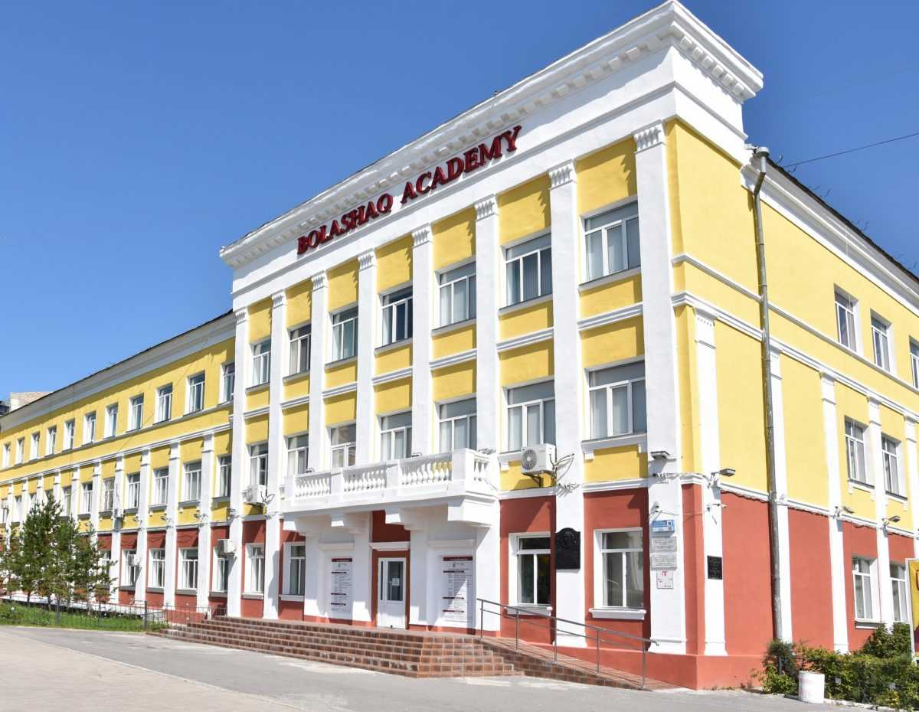
ОБРАЗОВАТЕЛЬНАЯ ПРОГРАММА: ПРОБЛЕМА ВЫБОРА

Slide 12
ОБРАЗОВАТЕЛЬНАЯ ПРОГРАММА: ПРОБЛЕМА ВЫБОРА
По частоте упоминаний, основным мотивом выбора вуза было желание овладеть профессией, по которой осуществляется подготовка в Академии «BOLASHAQ». Таково мнение в среднем каждого третьего опрошенного первокурсника.
Чаще всего на эту причину указывают:
Девушки (31,1%)
17 – 18 летние (17,8%)
Студенты образовательных программ «Фармация» (13,3%) и «Иностранный язык: два иностранных языка» (8,9%).
Примечание: Множественный выбор. Сумма ответов превышает 100%

Slide 13
ОБРАЗОВАТЕЛЬНАЯ ПРОГРАММА: ПРОБЛЕМА ВЫБОРА
Доминантное большинство опрошенных первокурсников (немногим более трех четвертей), по данным самооценок, имеют представление о специфике своей будущей профессии.
Наиболее высокие показатели осведомленности отмечаются среди:
Девушек -56,4%
Студентов русскоязычного обучения – 85%
Старше 20 лет – 100%
Образовательной программы «Фармация» – 94,1%.

Slide 14
ОБРАЗОВАТЕЛЬНАЯ ПРОГРАММА: ПРОБЛЕМА ВЫБОРА
Абсолютное большинство опрошенных первокурсников, по их собственному признанию, собираются работать по специальности. Настроенность на работу по специальности характеризует:
Среди девушек -92,3%
Среди юношей – 50%
Среди русскоязычных студентов – 85%
Среди казахоязычных студентов – 84%
Среди возрастных категорий от 17 до 20 лет (включительно) -80%
Старше 20 лет – 93,3%
Среди студентов образовательных программ «Фармация» – 94,1%, «Иностранный язык: два иностранных языка» – 70%, «Юриспруденция» – 50%.

Slide 15
ОБРАЗОВАТЕЛЬНАЯ ПРОГРАММА: ПРОБЛЕМА ВЫБОРА
За время учебы в вузе у более двух третей опрошенных первокурсников отношение к выбранной специальности/направлению подготовки изменилось в лучшую сторону.
Улучшили свое отношение к выбранной специальности среди:
Девушек – 61,5%
Юношей – 66,7%
Казахоязычных студентов – 76%
Русскоязычных студентов – 60%
До 20 лет включительно – 83,3%
Старше 20 лет – 80%
Студентов образовательных программ «Фармация – 76,5%, «Юриспруденция» – 66,7%, «Иностранный язык: два иностранных языка» – 50%.

Slide 16
ОБРАЗОВАТЕЛЬНАЯ ПРОГРАММА: ПРОБЛЕМА ВЫБОРА
В среднем свыше трех четвертей опрошенных первокурсников подтвердили приверженность выбранной образовательной программе.
В их составе наиболее активно представлены:
Девушки – 71,1%
Русскоязычные студенты – 42,2%
От 17 до 20 лет (включительно) – 44,5%
Студенты образовательных программ «Фармация» – 37,8% и «Иностранный язык: два иностранных языка» - 22,2%.

Slide 17
УРОВЕНЬ АДАПТАЦИИ

Slide 18
УРОВЕНЬ АДАПТАЦИИ
Превалирующее большинство опрошенных первокурсников легко справляются с учебной нагрузкой.
Среди них в большей степени представлены:
Девушки – 44,5%
В возрасте от 17 до 20 лет – 31,1%
Казахоязычные – 35,6%
Студенты образовательной программы «Фармация» – 26,7%.

Slide 19
УРОВЕНЬ АДАПТАЦИИ
Не испытывают никаких трудностей в адаптации к студенческой жизни – около двух третей опрошенных студентов. Это доминантный тренд в среде респондентов.
Чаще всего об отсутствии проблем с адаптацией сообщают:
Девушки – 33,3%
До 20 лет – 26,7%
Казахоязычные – 26,7%
Студенты образовательной программы «Фармация» – 22,2%.

Slide 20
УРОВЕНЬ АДАПТАЦИИ
Ключевой фактор адаптации к учебе - желание учиться. Таково мнение почти двух третей опрошенных первокурсников.
При этом в среднем одним респондентом отмечено более одного ответа. Наиболее часто упоминаемые – желание учиться и сотрудничество в группе.
Чаще всего желание учиться отмечали девушки (33,3%), от 17 до 20 лет (37,8%), казахоязычные (26,7%), студенты образовательной программы «Фармация» (22,2%).
Примечание: Множественный выбор. Сумма ответов превышает 100%.

Slide 21
ОРГАНИЗАЦИЯ УЧЕБНОГО ПРОЦЕССА

Slide 22
ОРГАНИЗАЦИЯ УЧЕБНОГО ПРОЦЕССА
По мнению более половины участников опроса, учебный процесс в вузе организован на высоком уровне.
В составе этой категории респондентов несколько активнее представлены:
Девушки – 46,7%
До 20 лет (26,7%)
Русскоязычные (31,1%)
Студенты образовательной программы «Фармация» – 28,9%.
Более трети опрошенных оценивают уровень организации учебного процесса на удовлетворительно, главным образом:
Девушки – 33,3%
До 20 лет – 26,7%
Казахоязычные – 26,7%.

Slide 23
ОРГАНИЗАЦИЯ УЧЕБНОГО ПРОЦЕССА
Свыше двух третей опрошенных первокурсников характеризуют отношения «преподаватель – студент» как теплые, доброжелательные. Данную характеристику отношений разделяют:
57,8% девушек
48,9% возрастных категорий от 17 до 20 лет (включительно)
26,7% казахоязычных студентов.
По оценкам каждого четвертого участника опроса, отношения «преподаватель – студент» - нормальные. Такова оценка в основном:
Девушек – 26,7%
До 20 лет – 26,7%
Казахоязычных – 17,8%.

Slide 24
ОРГАНИЗАЦИЯ УЧЕБНОГО ПРОЦЕССА
Доброжелательный характер отношений «студент – администрация вуза» признается на уровне более половины участников опроса. Данное мнение наиболее активно распространено среди:
Девушек -42,2%
До 20 лет (включительно) – 40%
Казахоязычных – 33,3%
Студентов образовательной программы «Фармация» – 20%.

Slide 25
ОРГАНИЗАЦИЯ УЧЕБНОГО ПРОЦЕССА
Почти две трети опрошенных первокурсников считают свои отношения с сотрудниками подразделений вуза доброжелательными. Такого мнения придерживаются:
53,3% девушек
46,7% студентов от 17 до 20 лет
37,8% обучающихся на казахском языке
26,7% студентов образовательной программы «Фармация».

Slide 26
ОРГАНИЗАЦИЯ УЧЕБНОГО ПРОЦЕССА
Доминантный тренд:
Практически три четверти опрошенных первокурсников характеризуют отношения между студентами как доброжелательные. Этот контингент участников опроса на 64,5% состоит из девушек, от 17 до 20 лет (55,6%), с казахским языком обучения (40%), получающих профессиональное образование в рамках программы «Фармация» (28,9%).

Slide 27
ОРГАНИЗАЦИЯ УЧЕБНОГО ПРОЦЕССА
Ни один из показателей предложенных анкетой студенческих проблем не дотягивает до минимально необходимого уровня (25%), отражающего устойчивость группового мнения опрошенных первокурсников.
Единственная проблема, которая волнует недоминантное большинство (каждых четвертого – пятого) участников опроса – качество организации учебного процесса.
Обеспокоенность этой проблемой чаще всего характеризует возрастные категории до 20 лет (20%), девушек (17,8%), студентов образовательной программы «Фармация» (11,1%).

